Slide 1
Дипломный проект курса «Business Intelligence (BI) разработчик»
Симончик Дарья
Группа: BI22-onl

Slide 2
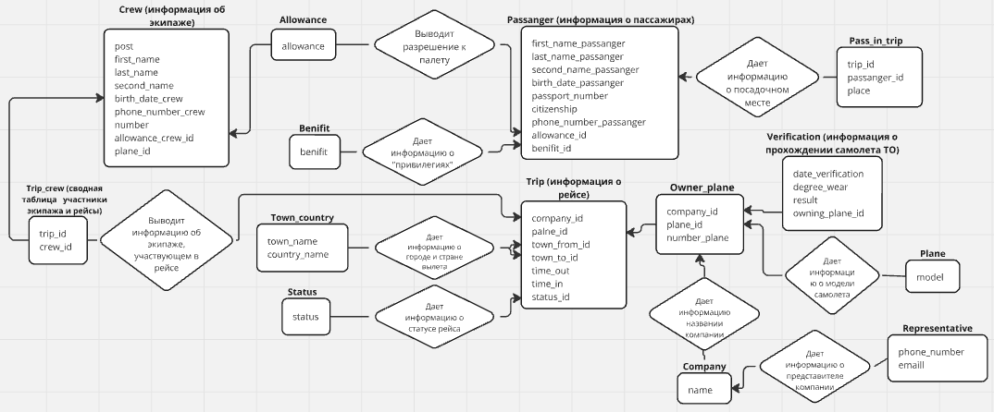
Концептуальная модель

Slide 3
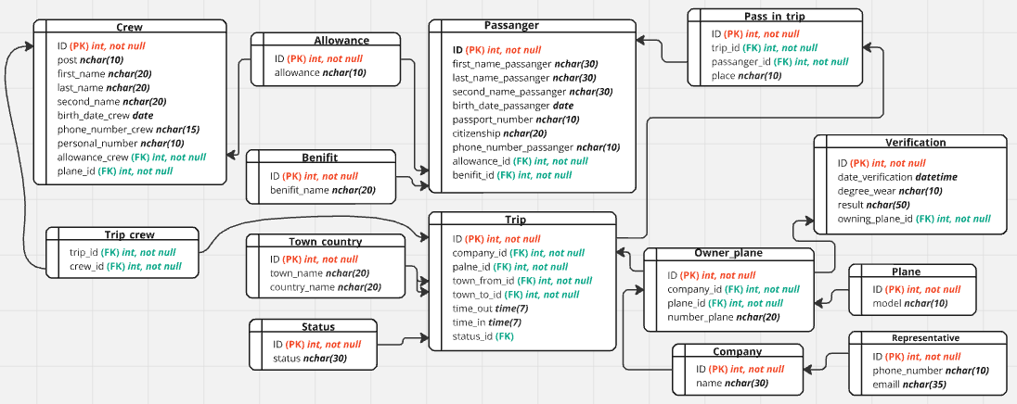
Логическая Модель

Slide 4
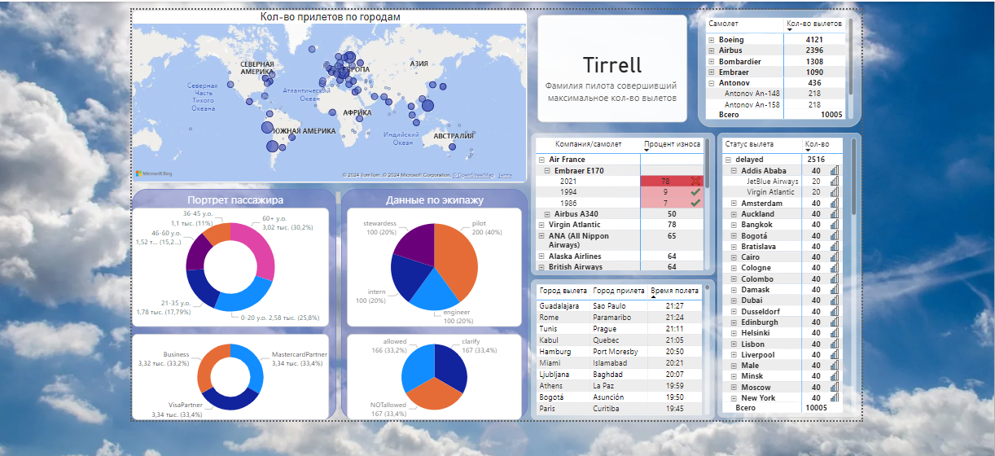
Визуализация данных в POWER BI

